Slide 1



Integration between STATA and LaTeX to create hospital reports for the Catalan arthroplasty register (RACat): summary results for the period 2005-2013.
Marcella Marinelli, Cristian Tebé, Olga Martinez-Cruz, Mireia Espallargues en nombre del Registre d'Artroplàsties de Catalunya (RACat)
23 de octubre 2014

Slide 2
Resumen
Registro de artroplastias de Catalunya: Artroplastia de rodilla
Fuentes de información
Objetivos
Transmitir de forma periódica información a los centros
Integración STATA-LaTeX
Exhaustivitad primarias y revisiones
Análisis descriptivos de los pacientes
Modelos de protesis más frecuentes en los ultimos tres años
Supervivencia del implante y comparación de resultados (benchmarking)

Slide 3
Registre d'artroplàsties de Catalunya

Slide 4
Artroplastia de rodilla

Slide 5
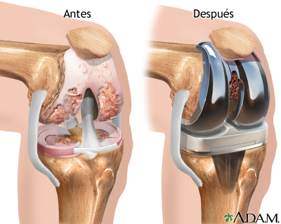
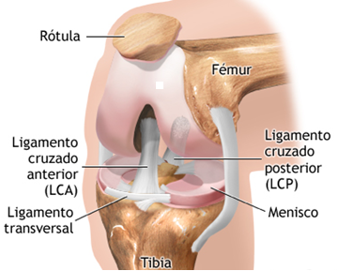
Artroplastia de rodilla
La artroplastia de rodilla (por artrosis severa invalidante) es una cirugía para reemplazar una o varias superficies de la articulación de la rodilla empleando una prótesis.
Notes:
Primera iluminación: cartilago articular.

Slide 6
Fuentes de información

Slide 7

Integración fuentes información a la nueva plataforma de Registros Sanitarios (RSA)
HOJA quirÚrgicA³
^{RACat/ RCA1}
^{1 Datos demográficos (RCA)}
^{1 Estado vital paciente (RCA)}
2 Datos episodio asistencial / implantes
3 Datos intervención / téc. quirúrgica
4 Catálogo de prótesis de AQuAS
5 Datos clínico-administrativas.
Hospital²
catálogo de pròtesis⁴
CMBDAH⁵
Otros registros
Lista de espera
SIDIAP
Notes:
L’organització i el funcionament del RACat es van dissenyar per minimitzar la càrrega de treball dels serveis de Cirurgia Ortopèdica i Traumatologia dels hospitals. Per tant, es va decidir d’utilitzar fonts d’informació já existents.
En aquest sentit, les fonts de les que es nodreix el RACat són: la del propi centre hospitalari (relatives al pacient, la pròtesi i la tècnica quirúrgica), el Registre Central d’Assegurats (integrat en el Registre), el Conjunt Mínim Bàsic de Dades a l'Alta Hospitalària (CMBDAH).
Aquest full proporciona informació sobre el pacient, el cirurgià, la intervenció, la pròtesi i les complicacions intraoperatòries.
Altres registres disponibles:
Llistes d’espera: que proporcionaria informació sobre el temps d’espera i la puntuació de prioritat dels pacients.
SIDIAP( Sistema d’Informació per al Desenvolupament d’Investigació en Atenció Primària)
Treballa amb dades anonimitzades de pacients visitats en els centres d’atenció primària de tot Catalunya. Informació sobre comorbiditats, fàrmacs, estatus socioeconòmic...
El novembre de 2013 el RACat va ser migrat a la plataforma de Registres Sanitaris del CatSalut. Aquesta migració implicava un nou procés de comunicació de les dades del Registre via web services, amb la qual cosa els hospitals participants han hagut d’adequar durant aquest 2014 els seus sistemes a l’actual i això ha fet que no es disposi del darrer trimestre de 2013 al complet.
Els mesos previs a la migració l’àgència va col·laborar amb la Divisió de Sistemes en un nou disseny del Registre i les novetats més importants són:
La inclusió de les variables del full quirúrgic a la bbdd del Registre per tal de poder recollir informació de la itervenció i la tècnica, la inclusió del catàleg de pròtesis de l’agència, que com recordareu, aquesta eina estava integrada en la intranet RACat dissenyada per la Beatriz Buisac. A banda, s’ha automatitzat diferents consultes relacionades amb la qualitat de la informació disponibles per als hospitals.
Des de l’AATRM es va desenvolupar un instrument per prioritzar pacients en llista d’espera per a artroplàsties de maluc i genoll. Aquest instrument inclou informació sobre la gravetat de la malaltia, el dolor, les limitacions funcionals, la limitació per treballar i si el pacient té algú que el cuidi o algú per cuidar en una escala de 0 –mínima prioritat- a 100 –màxima prioritat. Aquesta puntuació proporcionaria informació sobre l’estat funcional del pacient abans de la intervenció. Els centres envien aquesta informació al Registre de Pacients en Llista d’Espera del pacients operats de genoll.
¹ Registre Sanitari d’Artroplàsties del Portal d’aplicacions del CatSalut. ² Identificació del pacient, tipus d’artroplàstia (primària/revisió), articulació (maluc/genoll), costat operat, dates ingrés i de cirurgia, pròtesis (fabricant, número de referència, número de lot); ³CMBDAH: Conjunt Mínim Bàsic de Dades a l‟Alta Hospitalària; ⁴Catàleg creat des de l‟Agència de Qualitat i Avaluació Sanitàries; ⁶Dades procedents del Registre Central d’Assegurats que integra el Portal d‟Aplicacions del Catsalut.

Slide 8
Objetivos

Slide 9
Objetivos
Describir las características de la población intervenida, de las intervenciones y de las prótesis utilizadas
1
Evaluar los resultados de las artroplastias (supervivencia, complicaciones, etc)
2
Transmitir de forma periódica información a los profesionales y gestores sanitarios
3
Notes:
Millora de la qualitat assistencial i l’eficiència
Una eina per a l’avaluació i la millora de la qualitat assistencial

Slide 10
Transmitir de forma periódica información a los centros

Slide 11
Criterios para la creación de los reports
1 Criterio
3 Criterio
No copiar los resultados manualmente: informes para cada centros (50) y tipo de artroplastia (rodilla y cadera)
creación de documentos con
una alta calidad tipográfica
2 Criterio
STATA+LaTeX
Posibilidad de cambiar el informe
con la actualización de la información
del RACat
BDDD otros estudios

Slide 12
Integración STATA-LaTeX

Slide 13
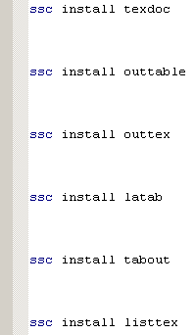
STATA: instalar packetes
módulo STATA para crear un documento LaTeX
módulo de exportación de tablas de calidad
genera código LaTeX para la inclusión de observaciones de una lista de variables
Notes:
Help texdoc

Slide 14

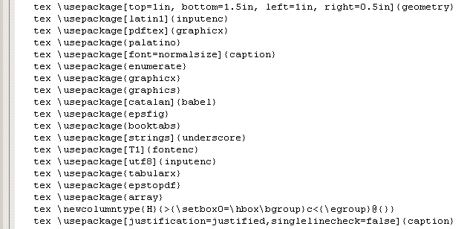
Creación de los reports
Creacíon de 50 documentos LateX
Nombre hospital
Tipo de documento LateX
Para incluir imágenes
Instalar paquetes
Notes:
LaTeX tiene que saber el tipo de documento que el autor quiere crear. Esto se especifica con el comando \ documentclass.
Usepackage(catalan): acentos LaTeX en castellano. Tabularx: es un packete que implementa tablas y es una versión mejorada del entorno tabula.
Graphicx para incluir imágenes.

Slide 15
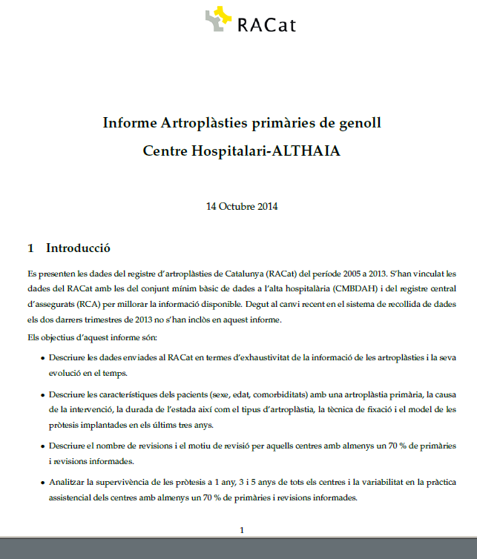
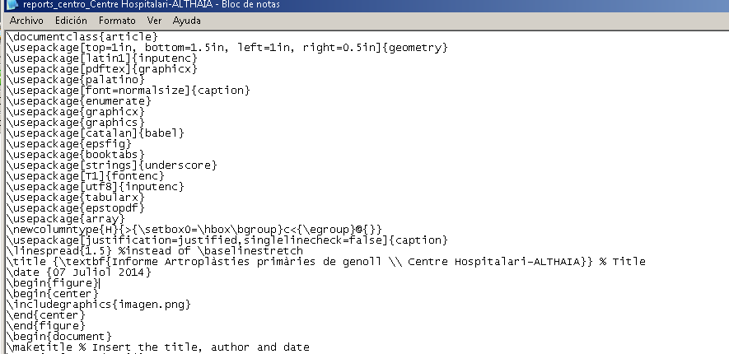
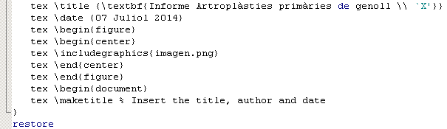
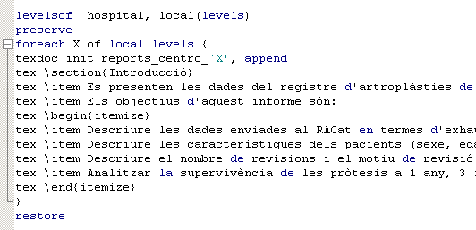
Creación de los reports
Titulo
Logo
Empezamos el documento!
Actualizar la información de
los 50 reports

Slide 16
Exhaustivitad

Slide 17
Volumen artroplastias de rodilla
Revisions
01/10/14: Volum global Primàries 54.602 (56%)/ Revisions 5.721 (54%)
Notes:
54602 genoll primària 5721 revisions en tot el període.

Slide 18
Exhaustivitad primària y revisión de rodilla
A partir de 2010 exhaustividat >80%
Exhaustivitad <60%
Notes:
Casuística: errors de codificació i/o
no enviament 100% dades

Slide 19
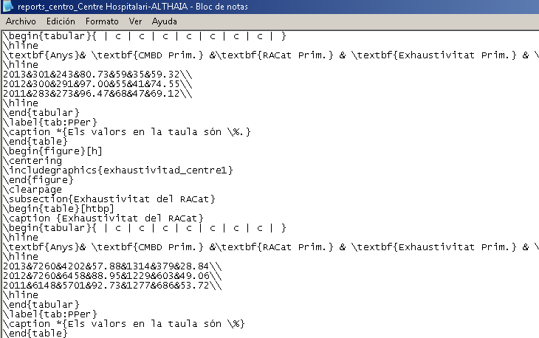
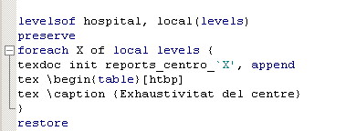
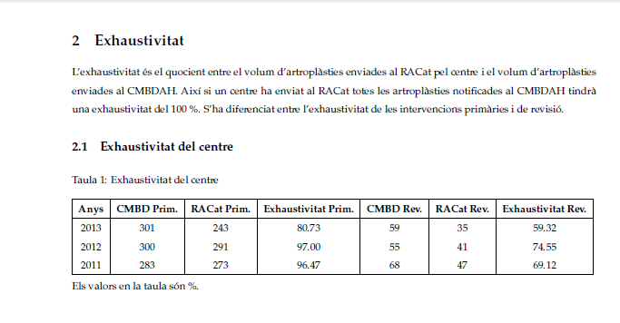
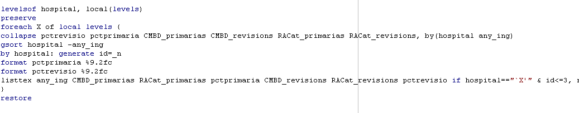
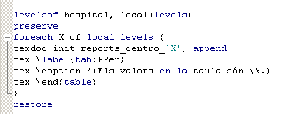
Exhaustivitad de los centros: tablas
Lista de variables
Por cada hospital

Slide 20
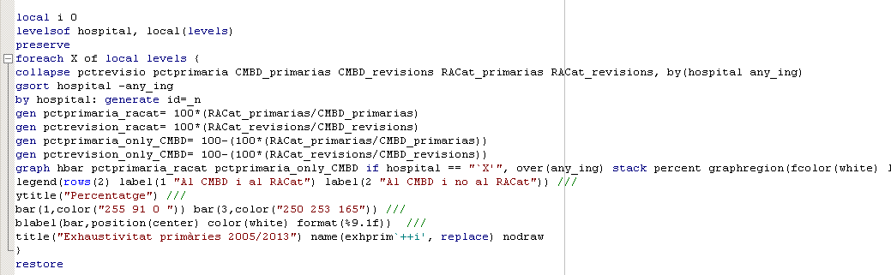
Exhaustivitad de las primarias: Graficos
Permite crear los 50 grafícos
de exhaustivitad de las primarias

Slide 21
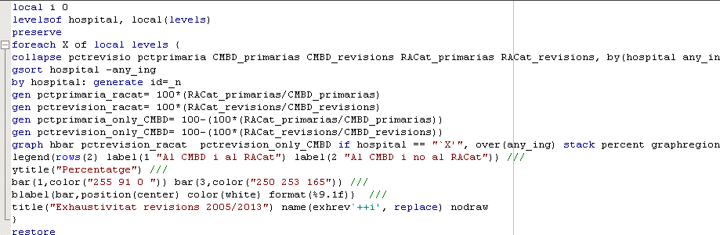
Exhaustivitad de las revisiones: Graficos
Permite crear los 50 grafícos para la exhaustivitad de las revisiones

Slide 22
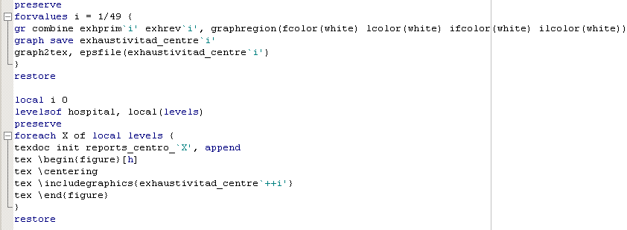
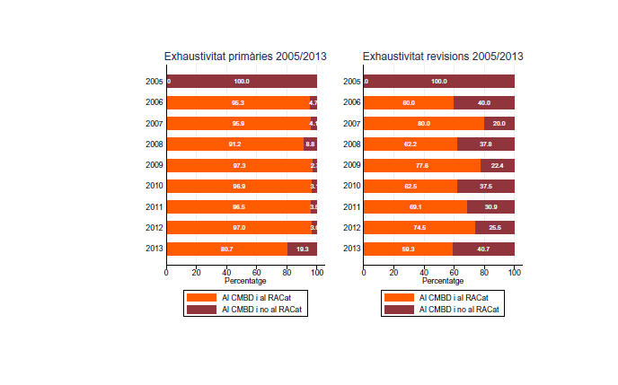

Combinar exhaustivitad primarias y revisiones
Para combinar las graficas
Para incluir las graficas
en el documento LateX

Slide 23
Análisis descriptivos de los pacientes

Slide 24
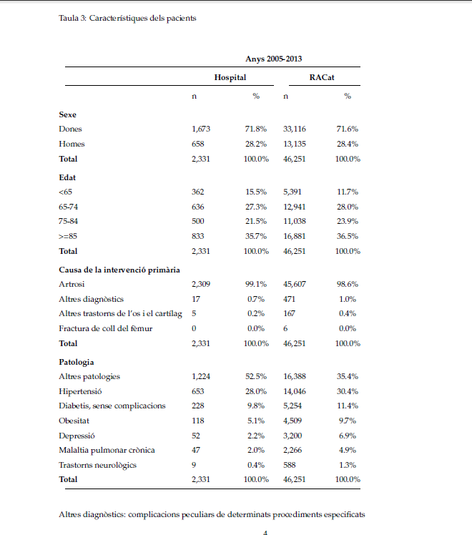
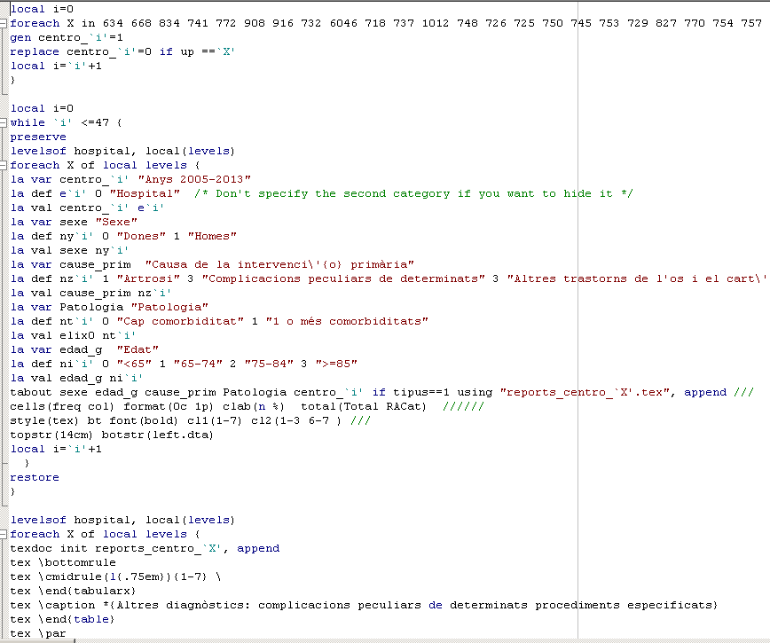
Caracteristicas de los pacientes
Una variable dummy para
cada centro
Tabout permite producir múltiples tablas cruzadas
Determina el contenido de las celdas de la tabla.
Notes:
Se crearon dos indicadores X y i. i es el indicadore para el centro y X para el hospital. Tabout permite producir múltiples tabulaciones cruzadas por cada centre i.

Slide 25
Tipos de protesis: analisis descriptivo

Slide 26
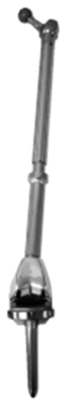
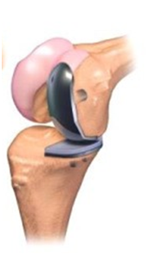
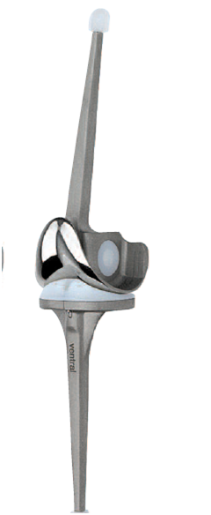
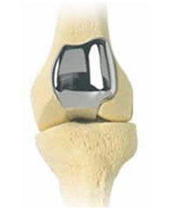
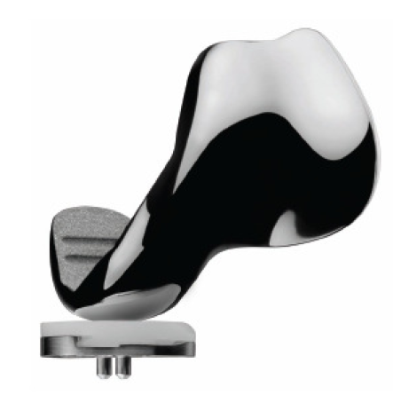
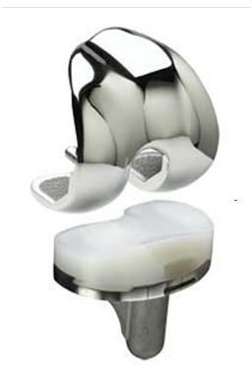
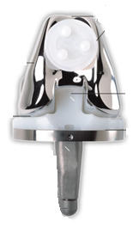
Tipos de protesis de rodilla

Slide 27
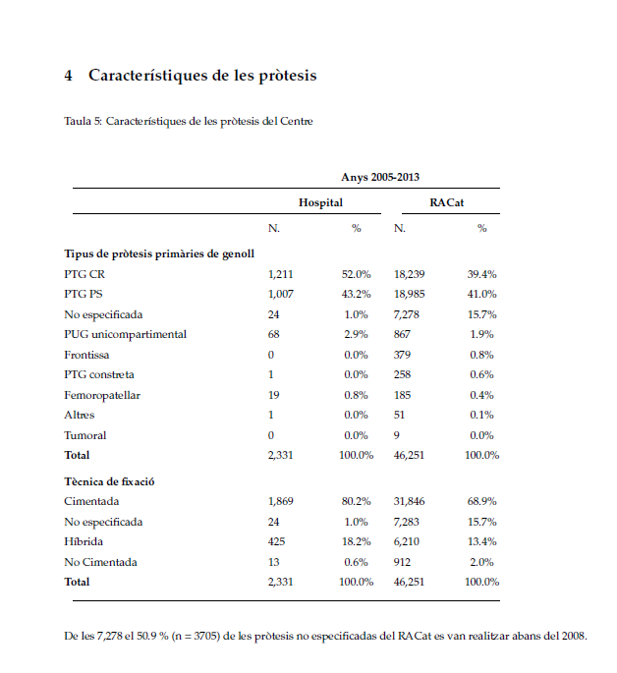
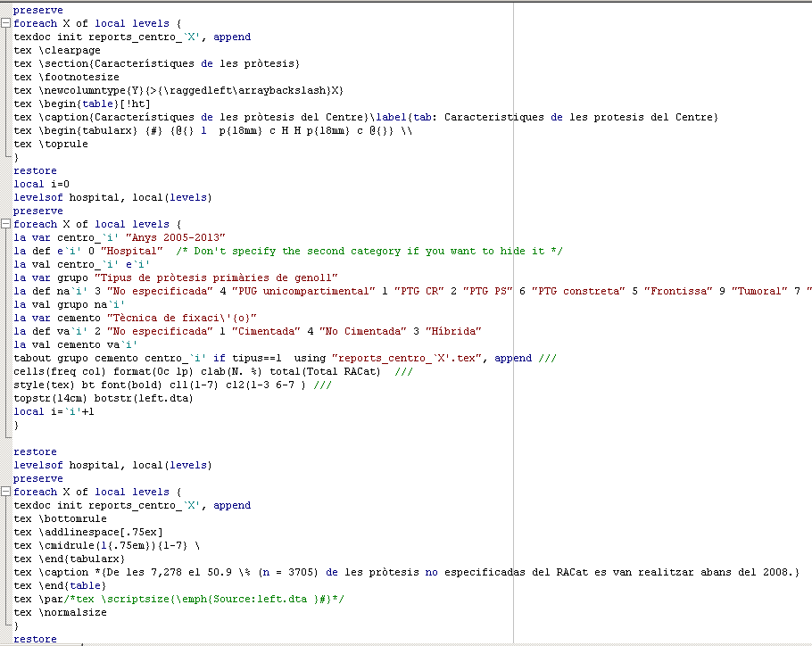
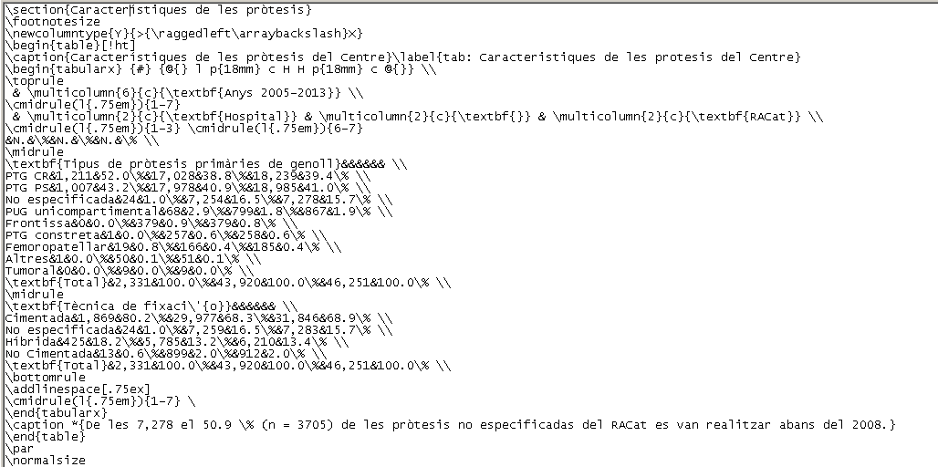
Caracteristicas de las protesis
Encabezados de la columna para la primera y la segunda fila
Dice qué etiqueta utilizar
para los totales
Determina los encabezados de columna para la tercera fila de la tabla

Slide 28
Modelos de protesis más frecuentes en los ultimos tres años

Slide 29
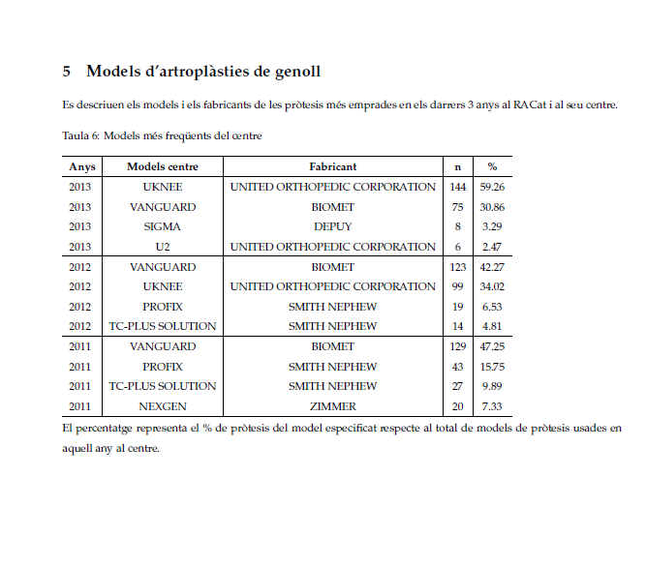
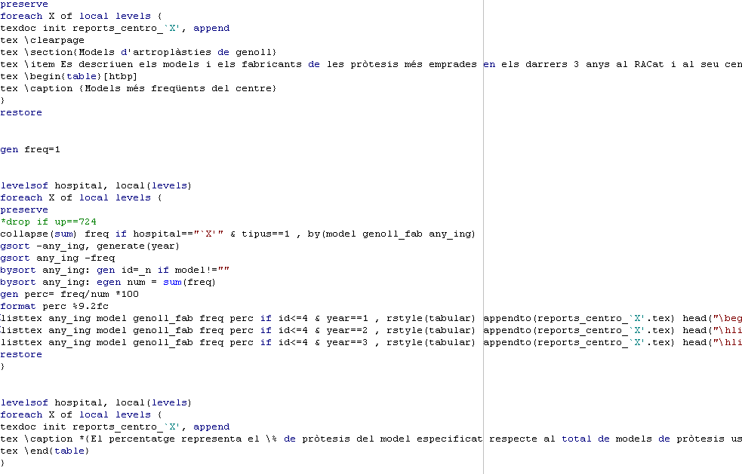
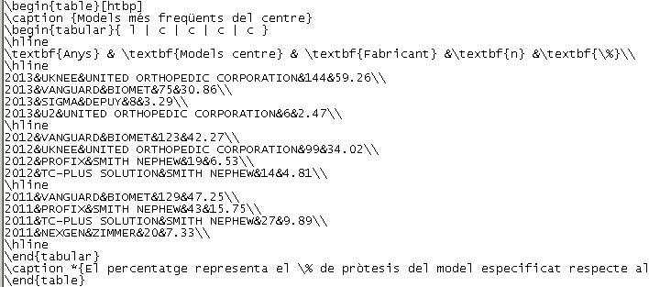
salida a una lista de variables
en un file .tex

Slide 30
Supervivencia del implante y comparación de resultados (benchmarking)

Slide 31
Descripción de la base de datos
Censurado
1° Paciente
Revisión
2° Paciente
Muerte
3° Paciente
tiempo hasta la revisió
Intervenció
3 mesos

Slide 32
Análisis de supervivencia: muerte como evento competitivo
Evento competitivo:
Muerte
Artroplastia Primària
Evento de interés:
Artroplastia de Revisión
KAPLAN-MEIER
CÀLCULO SUPERVIVÈNCIA
Sesgo del RIESGO DE REVISIÓN

Slide 33
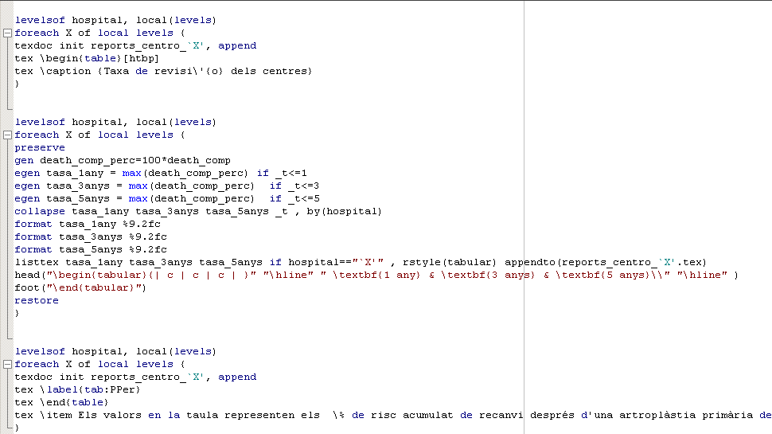
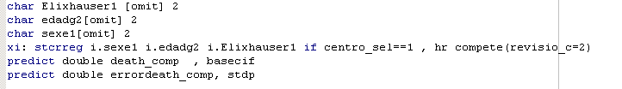
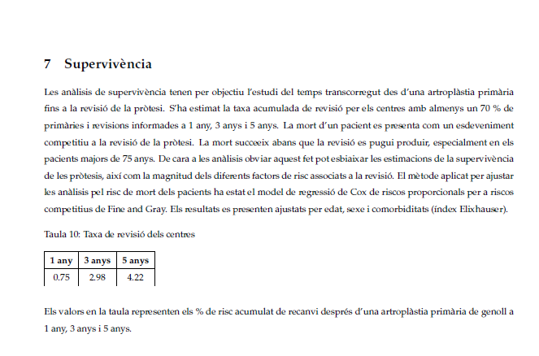
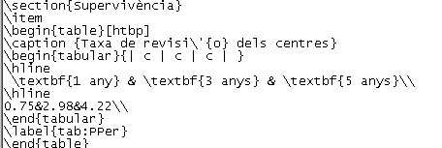
Modelo Fine y Gray y taxa de revisión
Modelo Fine y Gray
(eventos competitivos)
Encabezado de
columna de la tabla
N. de columnas

Slide 34
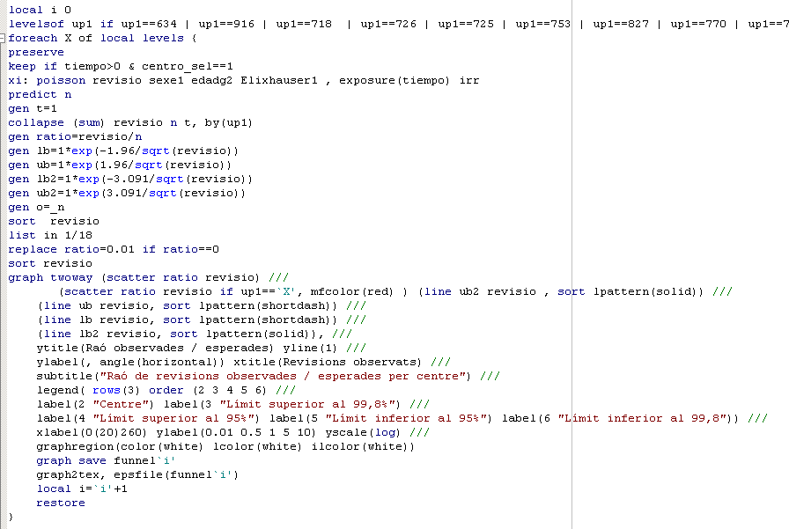
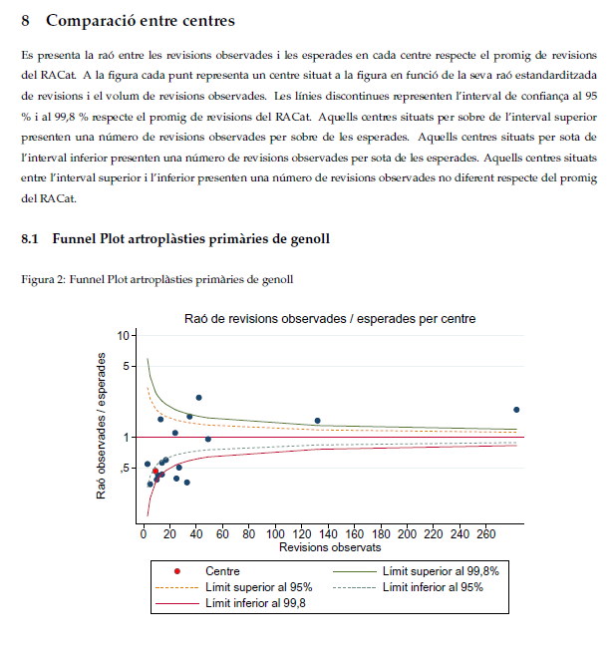

Funnel plots
Colocación de la figura en el texto
genera un archivo eps y el
código LaTeX correspondiente

Slide 35
Muchas Gracias!

